Slide 1
সবাইকে শুভেচ্ছা

Slide 2
পরিচিতি
শিক্ষক পরিচিতি
পাঠ পরিচিতি
মুহাম্মদ লোকমান সিকদার
সিনিয়র প্রভাষক
তথ্য ও যোগাযোগ প্রযুক্তি
হযরত এয়াছিন শাহ পাবলিক কলেজ
রাউজান,চট্টগ্রাম।
শ্রেনিঃ-একাদশ
বিষয়ঃ-আইসিটি
অধ্যায়ঃ-২য়
সময়ঃ-৪৫মিঃ
তারিখঃ-16/12/২০২০ইং

Slide 3
প্রেষনা দান

Slide 4
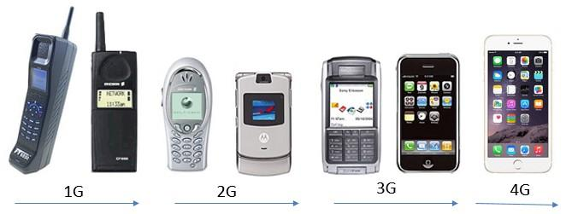
পাঠ ঘোষনা
আমাদের আজকের পাঠ-----------------
মোবাইল ফোনের প্রজন্ম
( Mobie Phone Generation)

Slide 5
শিখন ফল
পাঠ শেষে শিক্ষার্থীরা জানতে পারবে----------
মোবাইল ফোনের প্রজন্ম কি-তা বলতে পারবে।
বিভিন্ন প্রজন্মের বৈশিষ্ট ব্যাখ্যা করতে পারবে।

Slide 6
Mobile Phone Generation
মোবাইল ফোনের ক্রমবর্ধমান ব্যবহার ও প্রযুক্তিগত উন্নয়নের এক একটি পর্যায় বা ধাপকে মোবাইল ফোনের প্রজন্ম বলা হয়। মোবাইল ফোন প্রযুক্তিকে চারটি প্রজন্মে ভাগ করা যায়। যথাঃ-
প্রথম প্রজম্ন
২)দ্বিতীয় প্রজম্ন
৩)তৃতীয় প্রজম্ন
৪)চতুর্থ প্রজম্ন

Slide 7
একক কাজ
মোবাইল ফোনের প্রজন্ম কী?

Slide 8
1 ^{st} Generation
প্রথম প্রজন্ম
১৯৭৯ সালে জাপানের NTTC (Nippon Telegraph and Telephone Corporation) প্রথম অটোমেটেড সেলুলার নেটওয়ার্ক চালু করার মাধ্যমে 1G এর সূচনা করে। ১৯৮৩ সালে উত্তর আমেরিকায় বাণিজ্যিকভাবে প্রথম প্রজন্মের মোবাইল ফোন চালু করা হয় যার নাম ছিল অ্যাডভান্সড মোবাইল ফোন সিস্টেম (AMPS)।

Slide 9
1 st Generation
বৈশিষ্ট্য
১) অ্যানালগ সিগনাল ব্যবহার করে যোগাযোগ স্থাপন করা যায়।
২)সেল সিগনাল এনকোডিং পদ্ধতি ছিল FDMA।
৩) কথোপকথন চলা অবস্থায় ব্যবহারকারীর অবস্থানের পরিবর্তন হলে ট্রান্সমিশন বিচ্ছিন্ন হয়ে যায়।
৪)সেমিকন্ডাক্টর ও মাইক্রোপ্রসেসর প্রযুক্তির ব্যবহার।
৫)আন্তর্জাতিক রোমিং সুবিধা না থাকা।
৬) হ্যান্ডসেটে যেকোনা মোবাইল অপারেটর কোম্পানির নেটওয়ার্ক ব্যবহারের সুবিধা না থাকা।

Slide 10
1G

Slide 11
1G

Slide 12
2nd Generation
দ্বিতীয় প্রজন্ম
১৯৯১ সালে GSM প্রযুক্তির সুবিধা নিয়ে সর্বপ্রথম ইউরোপে দ্বিতীয় প্রজন্মের মোবাইল ফোনের সূচনা হয়। ভয়েসকে Noise মুক্ত করার জন্য ডিজিটাল পদ্ধতির মাধ্যমে দ্বিতীয় প্রজন্মের মোবাইল ফোনের আবির্ভাব ঘটে যা Digital AMPS বা D-AMPS নামে পরিচিত। এ সময় CDMA (Code Division Multiple Access) নামে নতুন ডিজিটাল পদ্ধতির উদ্ভাবন ঘটে।

Slide 13
2G
2G এরবৈশিষ্ট্য
1)নেটওয়ার্কের রেডিও সিগন্যাল হিসেবে ডিজিটাল সিস্টেম চালু।
2)নেটওয়ার্ক GSM এবং CDMA পদ্ধতির ব্যবহার।
3)চ্যানেল অ্যাকসেস FDMA, TDMA এবং CDMA পদ্ধতির ব্যবহার।
4)এ প্রজন্মে সর্বপ্রথম প্রিপেইড পদ্ধতি চালু হয়।
5)সীমিত মাত্রায় আন্তর্জাতিক রোমিং সুবিধা চালু হয়।
6)এমএমএস (MMS-Multimedia Message Service) এবং এসএমএস (SMS-Short Message Service) সেবা কার্যক্রম চালু হয়।
7)কথোপকথন চলা অবস্থায় ব্যবহারকারীর অবস্থানের পরিবর্তন হলে ট্রান্সমিশন অবিচ্ছিন্ন থাকে।
8)মোবাইল ফোনের মাধ্যমে ইন্টারনেট সার্ভিস চালু হয়।

Slide 14
2G

Slide 15
3rd Generation
তৃতীয় প্রজন্ম
২০০১ সালে জাপানের টেলিযোগাযোগ কোম্পানি NTT DoCoMo প্রথম অ-বাণিজ্যিক ও পরীক্ষামূলক 3G নেটওয়ার্ক চালু করে। তারও আগে ১৯৯২ সালে তৃতীয় প্রজন্ম মোবাইল ফোনের ধারণা শুরু হয় যা ইন্টারন্যাশনাল টেলিকম ইউনিয়ন (ITU) কর্তৃক 'Internet Mobile Communication for year 2000' নামে নতুন ধারণার উদ্ভব ঘটায়। তৃতীয় প্রজন্মে ডেটা রূপান্তরের কাজে প্যাকেট সুইচিং-এর বদলে সার্কিট সুইচিং পদ্ধতি ব্যবহৃত হয়। এ প্রজন্মের মূল উদ্দেশ্য ছিল উচ্চগতিসম্পন্ন ডেটা ট্রান্সমিশন।

Slide 16
3rd G
বৈশিষ্ট্য
1) ডেটা রূপান্তরের কাজে প্যাকেট সুইচিং ও সার্কিট সুইচিং উভয় পদ্ধতির ব্যবহার।
2) উচ্চগতিসম্পন্ন ডেটা ট্রান্সমিশন।
3) ফলে অধিক পরিমাণ ডেটা স্থানান্তর সম্ভব হয়।
4) নেটওয়ার্কে EDGE, GPRS এর অধিক ব্যবহার।
5) ডেটা রেট ২ Mbps এর অধিক।
6) FOMA (Freedom of Multimedia Access) ব্যবহার করে মােবাইল ব্যাংকিং, ই-কমার্স সেবা কার্যক্রম এবং অন্যান্য ইন্টারনেটভিত্তিক সেবা চালু সম্ভব হয়।
6) রেডিও ফ্রিকুয়েন্সি W-CDMA বা UMTS স্ট্যান্ডার্ড।
7) চ্যানেল অ্যাকসেস বা সেল সিগন্যাল এনকোডিং পদ্ধতি হলাে TD-SCDMA এবং TD-CDMA।
8) ভিডিও কলের ব্যবহার শুরু ।
9) ব্যাপক আন্তর্জাতিক রোমিং সুবিধা।

Slide 17
3rd G

Slide 18
3rd G

Slide 19
4th G
চতুর্থ প্রজন্ম
আগামী দিনের মোবাইল ফোন সিস্টেম হলো চতুর্থ প্রজন্মের মোবাইল ফোন সিস্টেম। ২০০৯ সালে এ প্রজন্মের মোবাইল ব্যবহার শুরু হয়। এই প্রজন্মের মোবাইল সিস্টেমের প্রধান বৈশিষ্ট্য হলোসার্কিট সুইচিং বা প্যাকেট সুইচিংয়ের পরিবর্তে ইন্টারনেট প্রটোকল (IP) ভিত্তিক নেটওয়ার্কের ব্যবহার। ফলে মোবাইল ফোন সিস্টেমে আলট্রা - ব্রড ব্যান্ড গতির ইন্টারনেট ব্যবহার করা যাবে

Slide 20
4th G
বৈশিষ্ট্য
1)মোবাইল ফোন সিস্টেমে আলট্রা-ব্রড ব্যান্ড গতির ইন্টারনেট ব্যবহার করা যায়।
২) প্রকৃত ডেটা ট্রান্সফার রেট সর্বোচ্চ ২০ Mbps
৩) এই প্রজন্মের মোবাইল সিস্টেমের প্রধান বৈশিষ্ট্য হলো সার্কিট সুইচিং বা প্যাকেট সুইচিংয়ের পরিবর্তে ইন্টারনেট প্রটোকল (IP) ভিত্তিক নেটওয়ার্কের ব্যবহার।
৪) এ প্রজন্মে ত্রি-মাত্রিক (3D) ব্যবহারিক প্রয়োগের ফলে জীবনযাত্রার মান উন্নত হবে।

Slide 21
4th G

Slide 22
4th G

Slide 23
দলীয় কাজ
“ক”দল
“খ”দল
তৃতীয় প্রজন্মের মোবাইলের চারটি বৈশিষ্ট লিখ।
চতুর্থ প্রজন্মের মোবাইলের বৈশিষ্ট লিখ।

Slide 24
পাঠ মূল্যায়ন
3G প্রযুক্তির চেয়ে 4G প্রযুক্তি ব্যবহার কারীরা কী ধরনের সুবিধা পেতে পারে-ব্যাখ্যা কর।

Slide 25
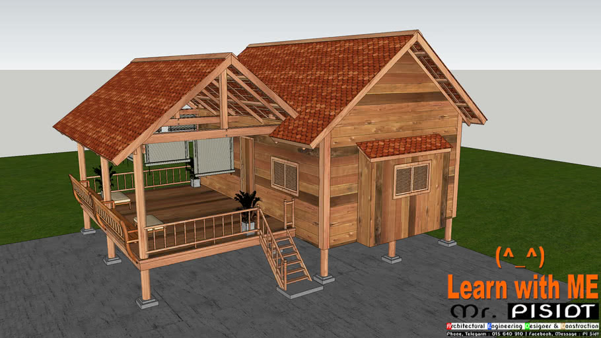
বাড়ীর কাজ
৪র্থ প্রজন্মের মোবাইল ও প্রথম প্রজন্মের মোবাইল এর তুলনামূলক আলোচনা খাতায় লিখে আনবে।

Slide 26
Thank You

